Slide 1




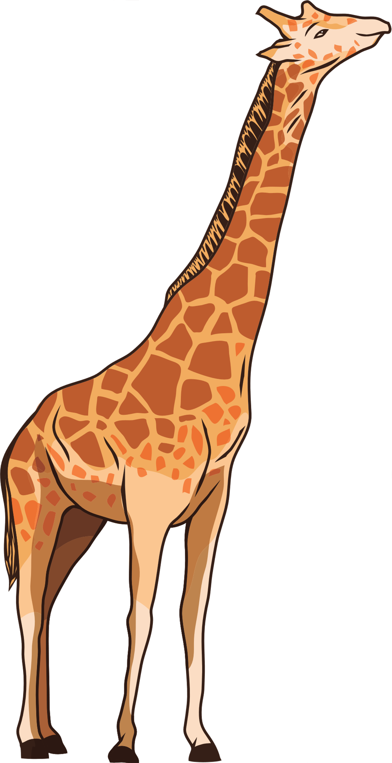

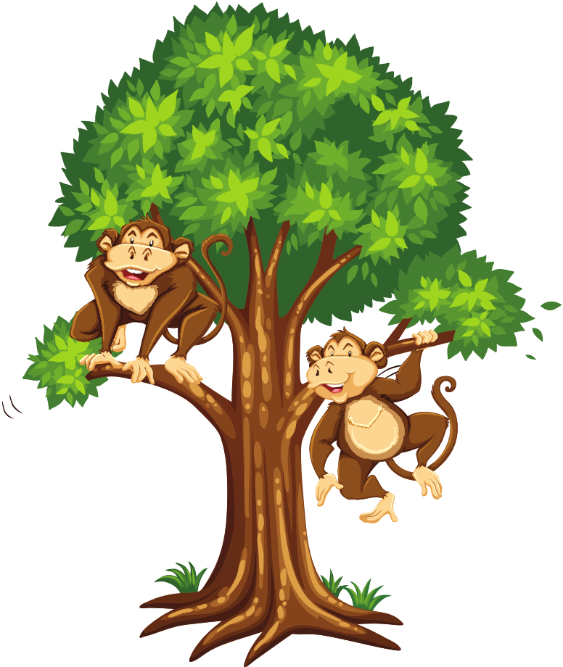

PHÒNG GIÁO DỤC & ĐÀO TẠO HUYỆN AN LÃO
Trường Tiểu học Quốc Tuấn
Tự nhiên xã hội lớp 3
BÀI 15: MỘT SỐ BỘ PHẬN CỦA ĐỘNG VẬT VÀ CHỨC NĂNG CỦA CHÚNG
GV : Phạm Thị Bình

Slide 2

Tiết 1

Slide 3
Khởi động

Slide 4


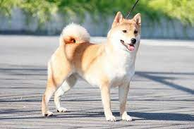
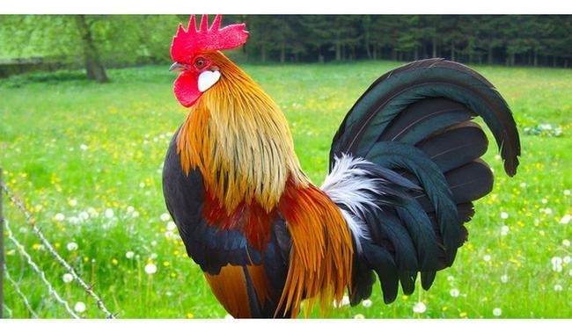
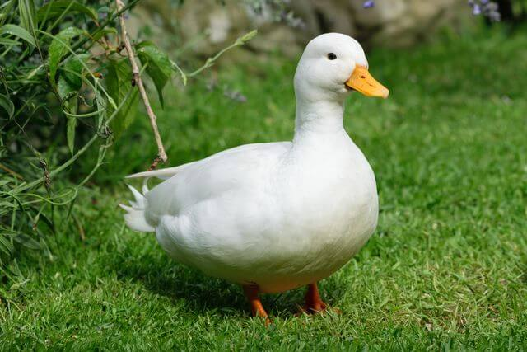
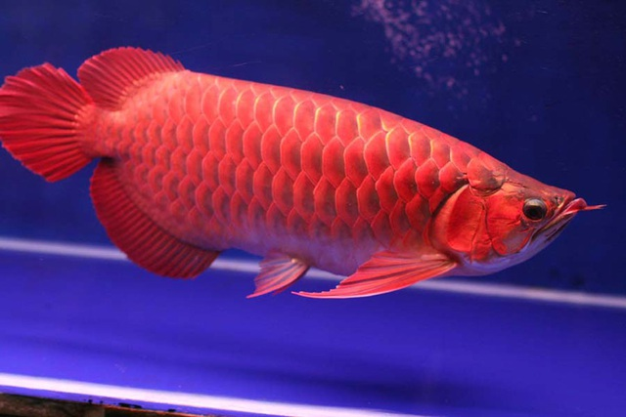
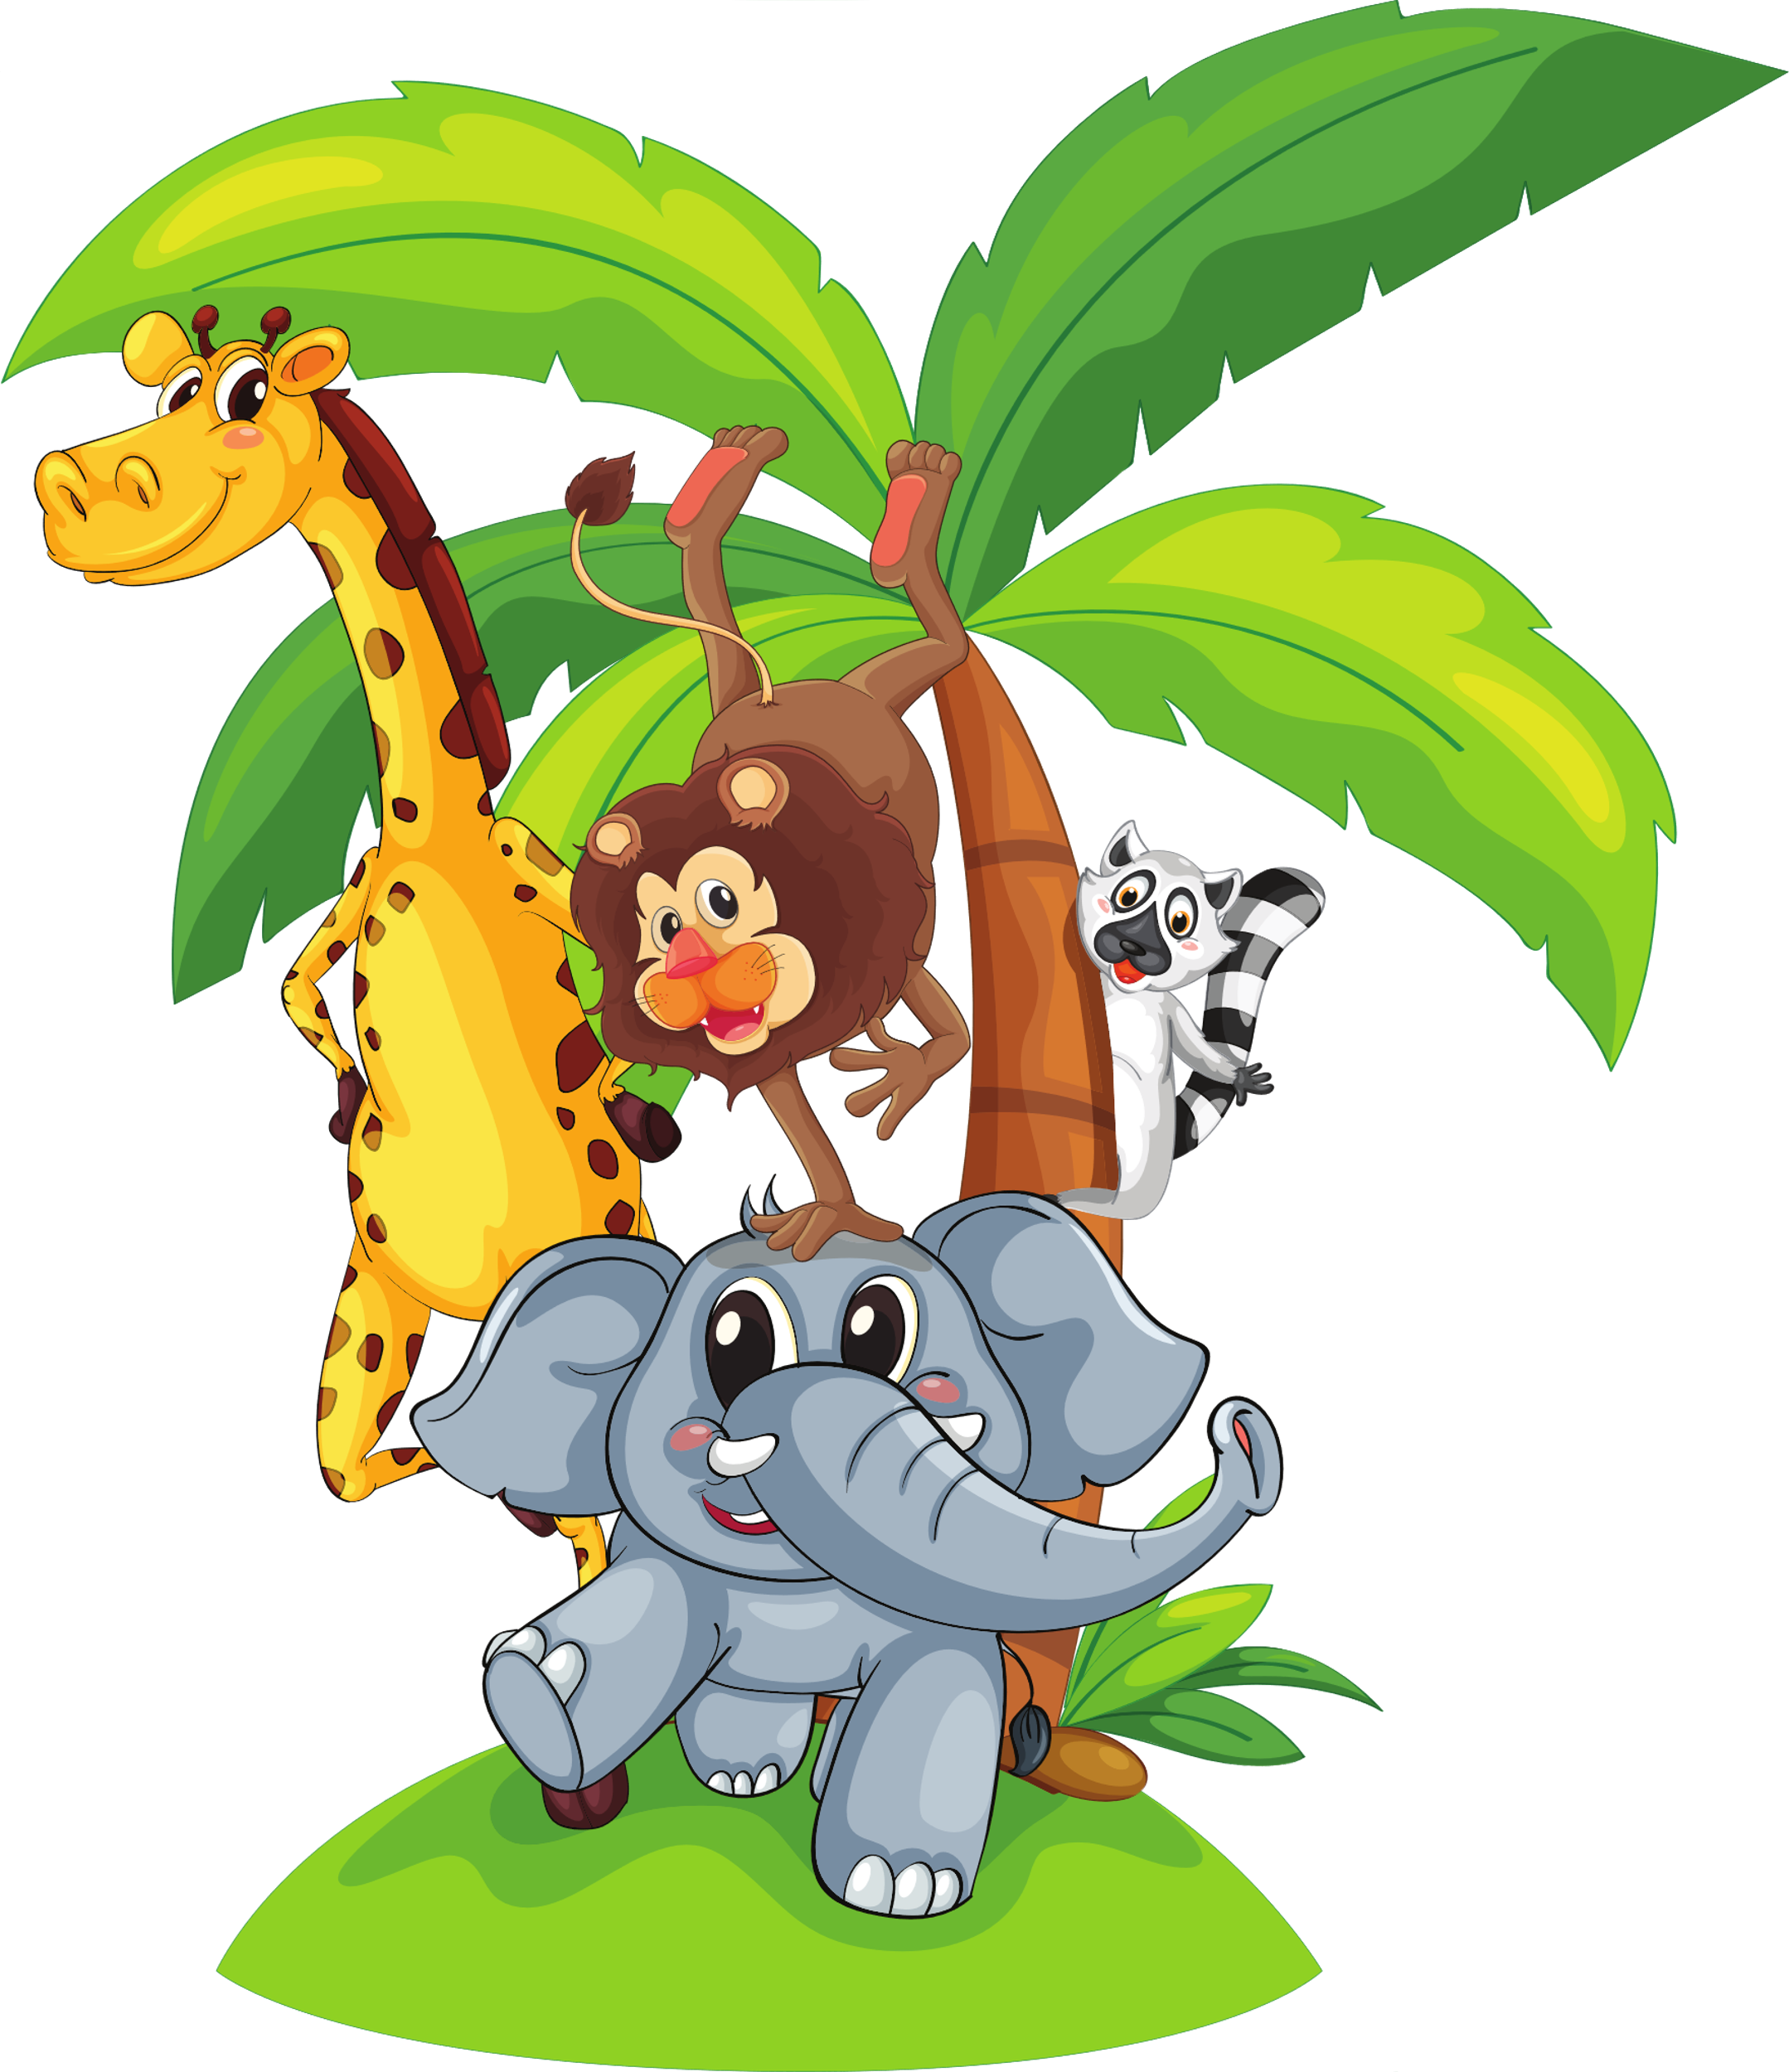
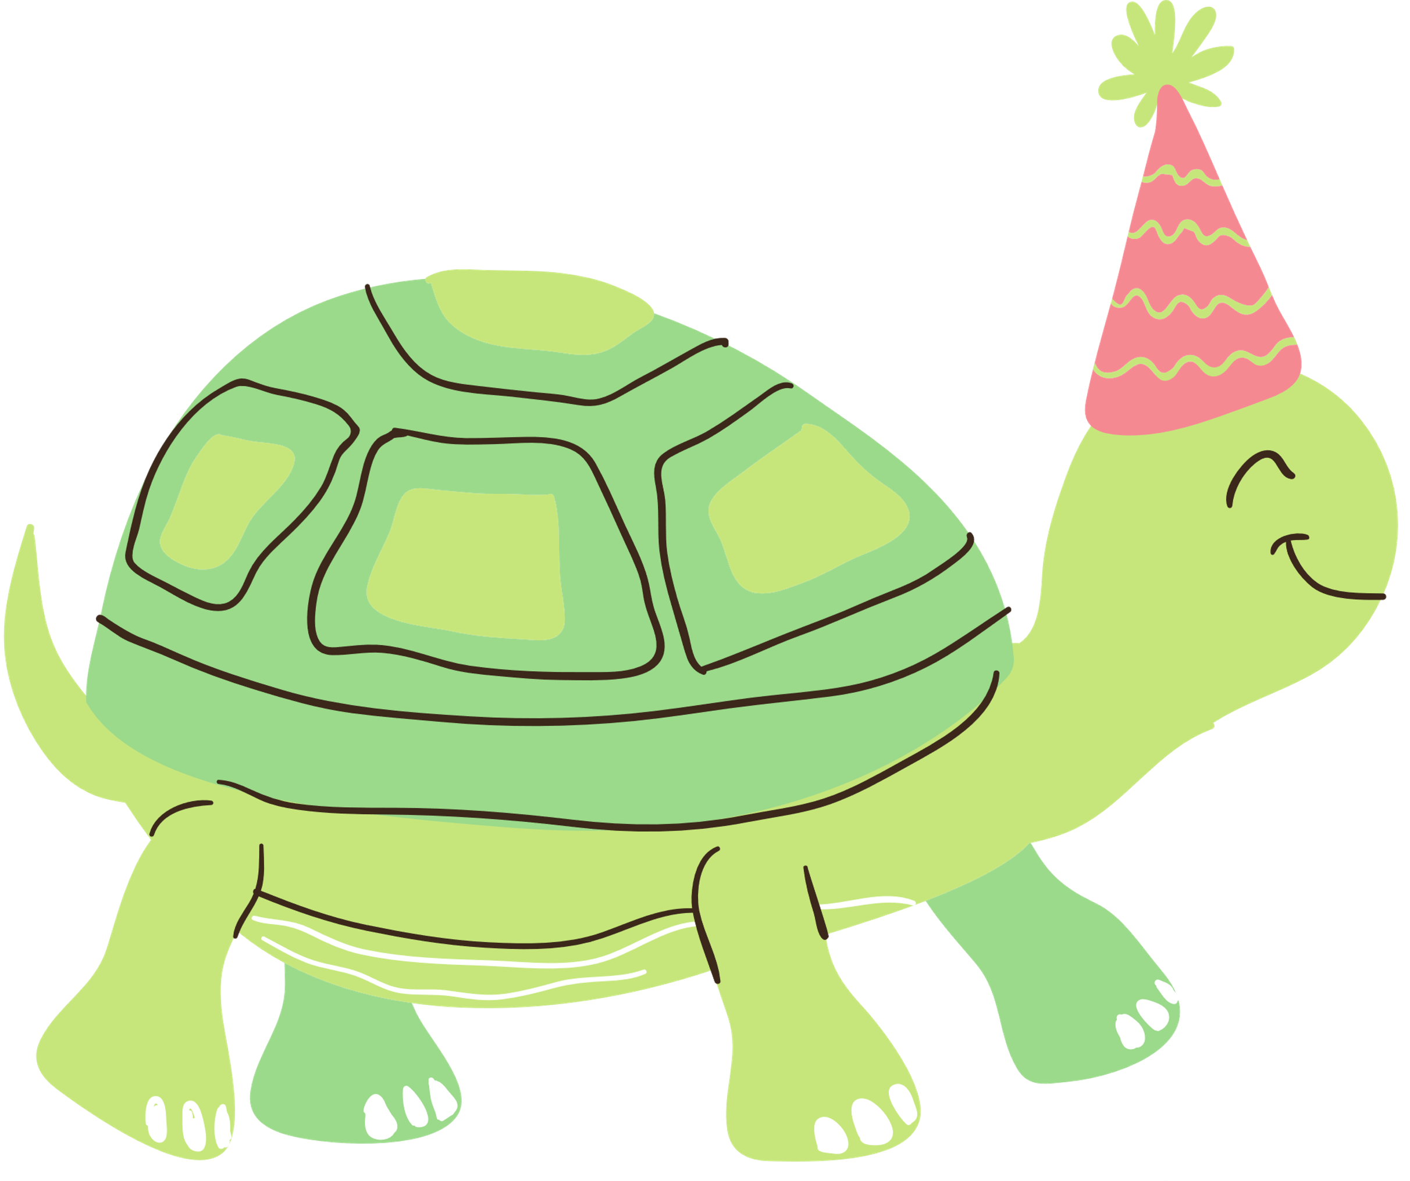
Hãy kể tên một số con vật mà em biết. Em nhớ nhất đặc điểm nào của chúng?

Slide 5
Khám phá

Slide 6

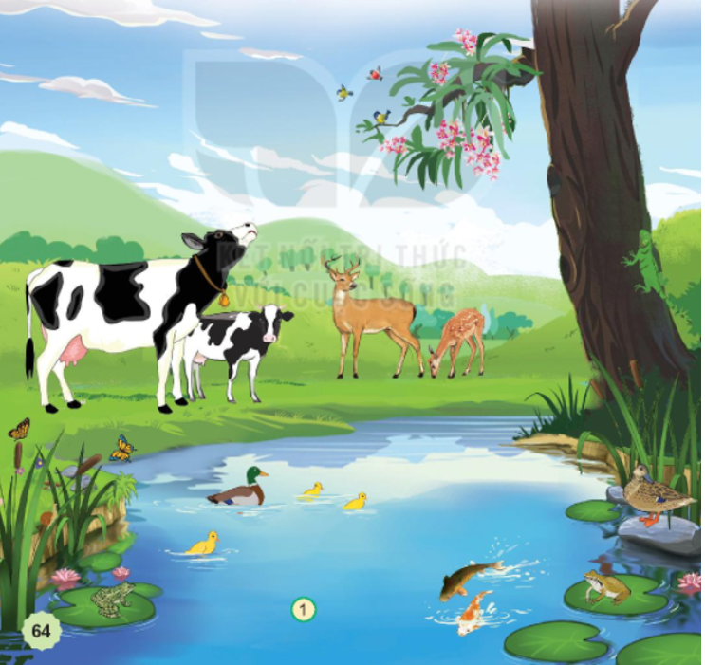
1. Quan sát hình 1 và cho biết:
- Tên con vật và nơi sống của chúng.
- Con vật đó có những đặc điểm bên ngoài nào nổi bật?

Slide 7
1. Quan sát hình 1 và cho biết:
- Tên con vật và nơi sống của chúng.
- Con vật đó có những đặc điểm bên ngoài nào nổi bật?
Tên con vật | Nơi sống | Đặc điểm bên ngoài nổi bật
Con hươu | Trên cạn | Có sừng và màu lông vàng chấm trắng
Bò sữa | Trên cạn | Màu lông trắng pha đen
Cá | Dưới nước | Có vảy
Bươm bướm | Trên trời | Có cánh, màu sặc sỡ
Ếch | Trên cạn và dưới nước | Da ẩm ướt
Vịt | Trên cạn và dưới nước | Lông trắng và không bị ướt
Chim | Trên trời | Có cánh

Slide 8
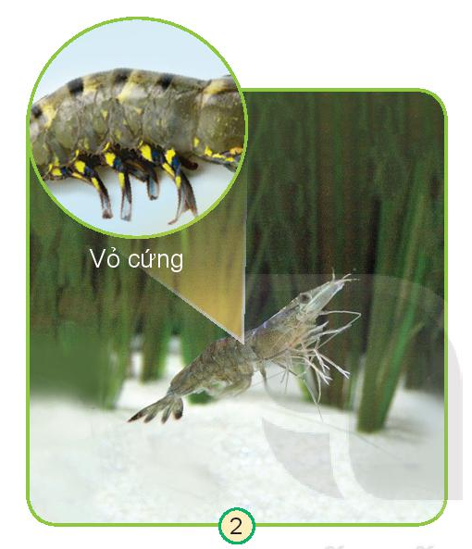
2: Quan sát hình và thực hiện:
- Chỉ và nói tên một số bộ phận bên ngoài của con vật.
- Nhận xét về lớp che phủ bên ngoài cơ thể của các con vật.
- Lựa chọn một số con vật và so sánh đặc điểm bên ngoài của chúng.
Vỏ cứng
Có vảy
Lông vũ
Lông mao
Các con vật có lớp che phủ khác nhau. Mỗi con vật có một đặc điểm về lớp che phủ bên ngoài cơ thể riêng.

Slide 9

- Lựa chọn một số con vật và so sánh đặc điểm bên ngoài của chúng.
Lông mao
Không có lông. Có vảy
Có 4 chân. Di chuyển bằng chân.
Không có chân. Có vây. Dichuyển bằng vây
Có mũi. Thở bằng mũi.
Không có mũi. Có mang. Thở bằng mang.
ĐẶC ĐIỂM BÊN NGOÀI KHÁC NHAU

Slide 10
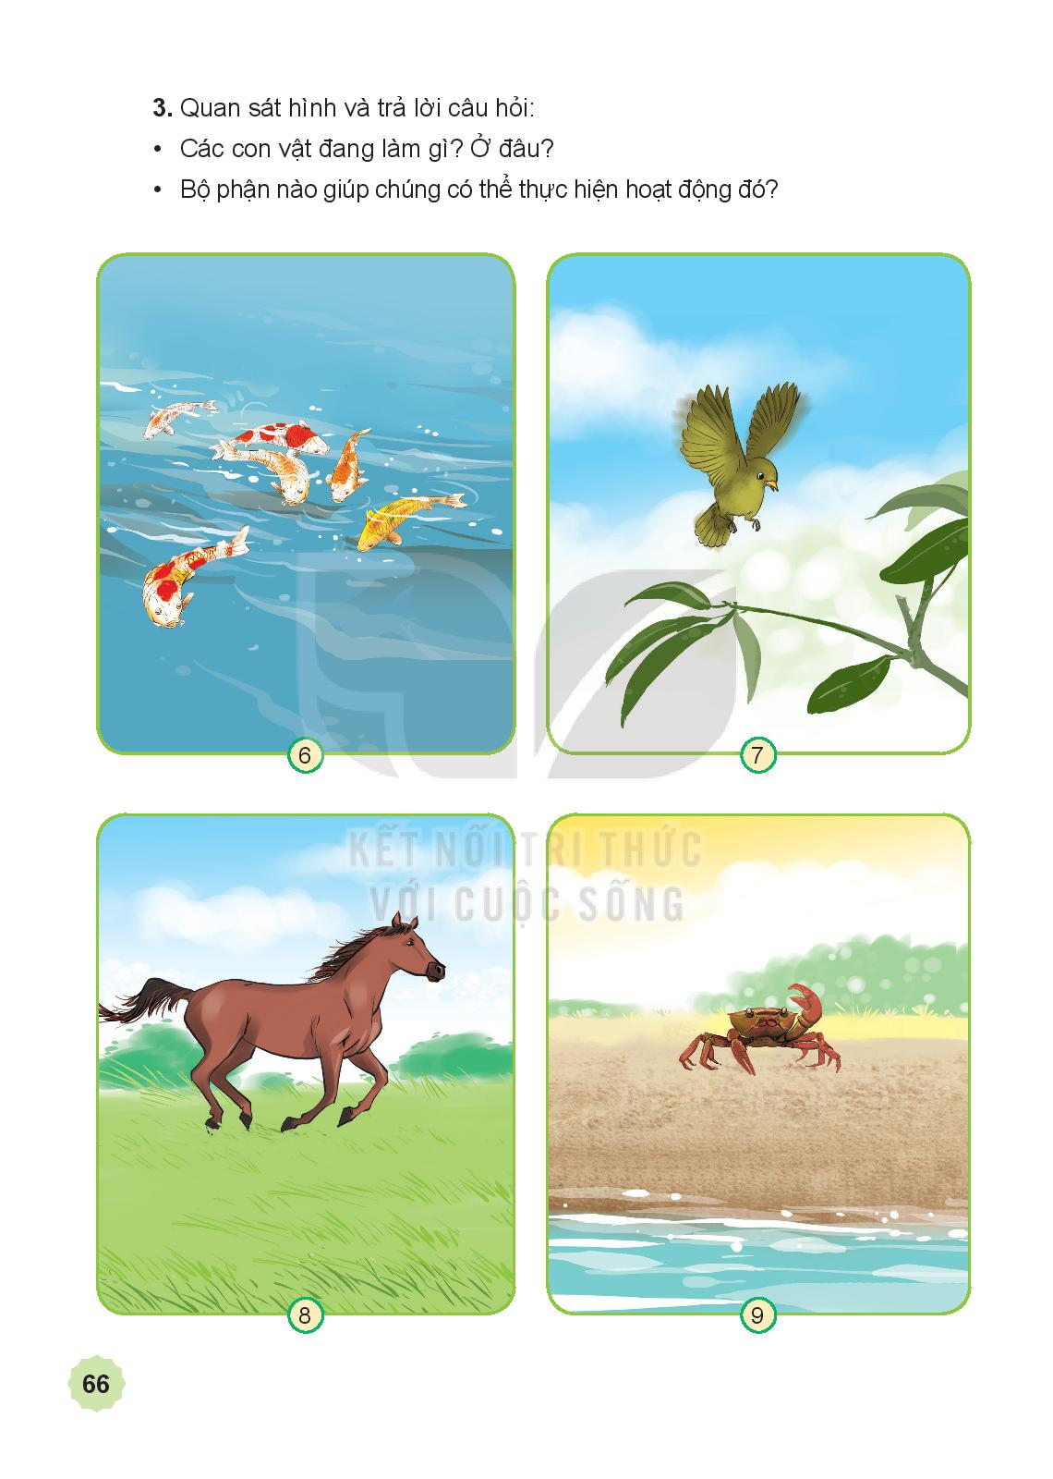
3. Quan sát hình và cho biết:
- Các con vật đang làm gì? Ở đâu?
- Bộ phận nào giúp chúng có thể thực hiện hoạt động đó?
Con cá, đang bơi dưới nước
Con chim đang bay trên trời
Bộ phận giúp chúng thực hiện hoạt động đó là: vây và đuôi
Bộ phận giúp chúng thực hiện hoạt động đó là: cánh

Slide 11
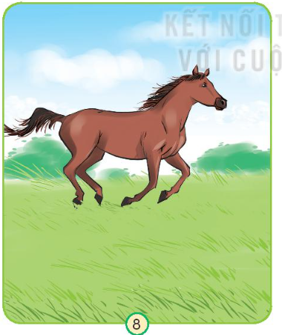
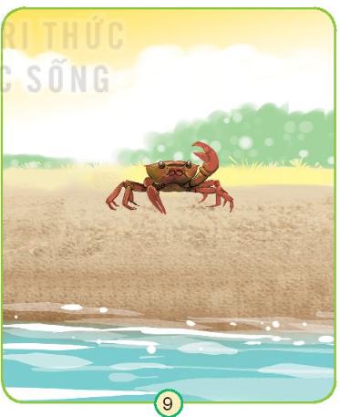
3. Quan sát hình và cho biết:
- Các con vật đang làm gì? Ở đâu?
- Bộ phận nào giúp chúng có thể thực hiện hoạt động đó?
Con ngựa, đang phi
Con cua đang bò
Bộ phận giúp chúng thực hiện hoạt động đó là: chân
Bộ phận giúp chúng thực hiện hoạt động đó là: chân

Slide 12
Tiết 2 + 3

Slide 13
Thực hành

Slide 14

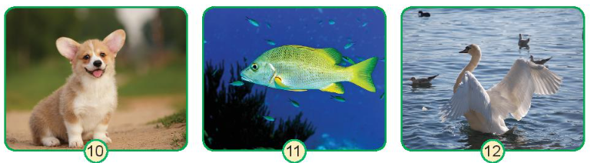
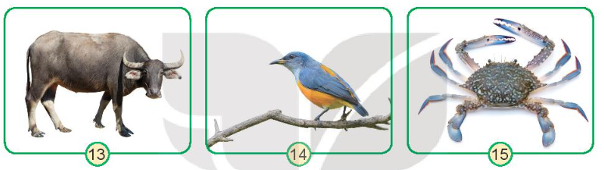
1. Hãy phân loại những con vật trong hình dưới đây dựa vào:
- Cơ quan di chuyển.
- Lớp bao phủ bên ngoài.

Slide 15
1. Hãy phân loại những con vật trong hình dưới đây dựa vào:
- Cơ quan di chuyển.
Chân
Cánh
Vây

Slide 16
1. Hãy phân loại những con vật trong hình dưới đây dựa vào:
- Lớp bao phủ bên ngoài.
Lông mao
Lông vũ
Vỏ cứng
Vảy

Slide 17
2. Kể tên những động vật khác và phân loại chúng dựa vào cơ quan di chuyển hoặc lớp bao phủ bên ngoài.
Cơ quan di chuyển | Chân | Gà, lợn, trâu, voi, hươu, nai, …
 | Cánh | Bươm bướm, chuồn chuồn, …
 | Vây | Cá
Lớp bao phủ bên ngoài | Lông mao | Lợn, bò, voi, trâu…
 | Lông vũ | Chim, đà điểu,…
 | Vảy | cá
 | Vỏ cứng | Hến, ngao, sò, ốc, bào ngư, cua,….

Slide 18
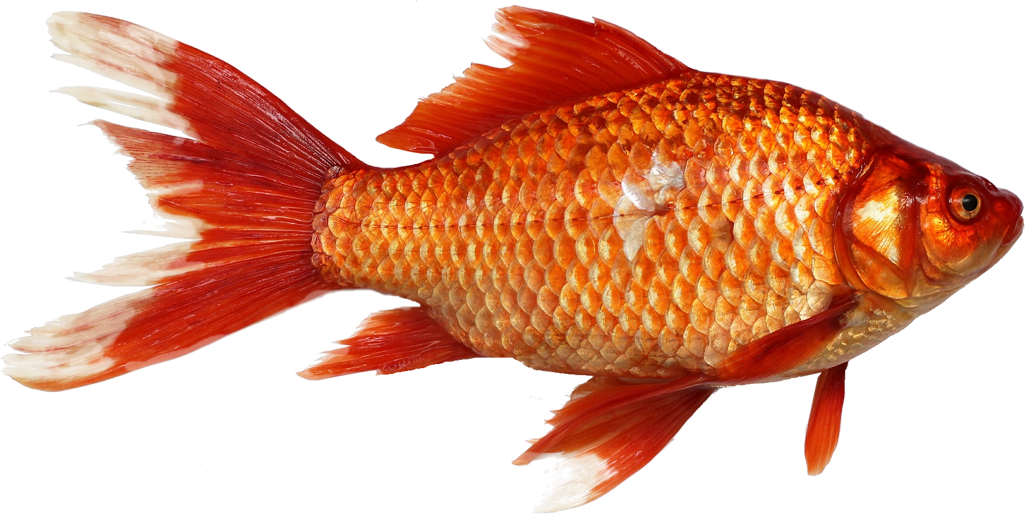

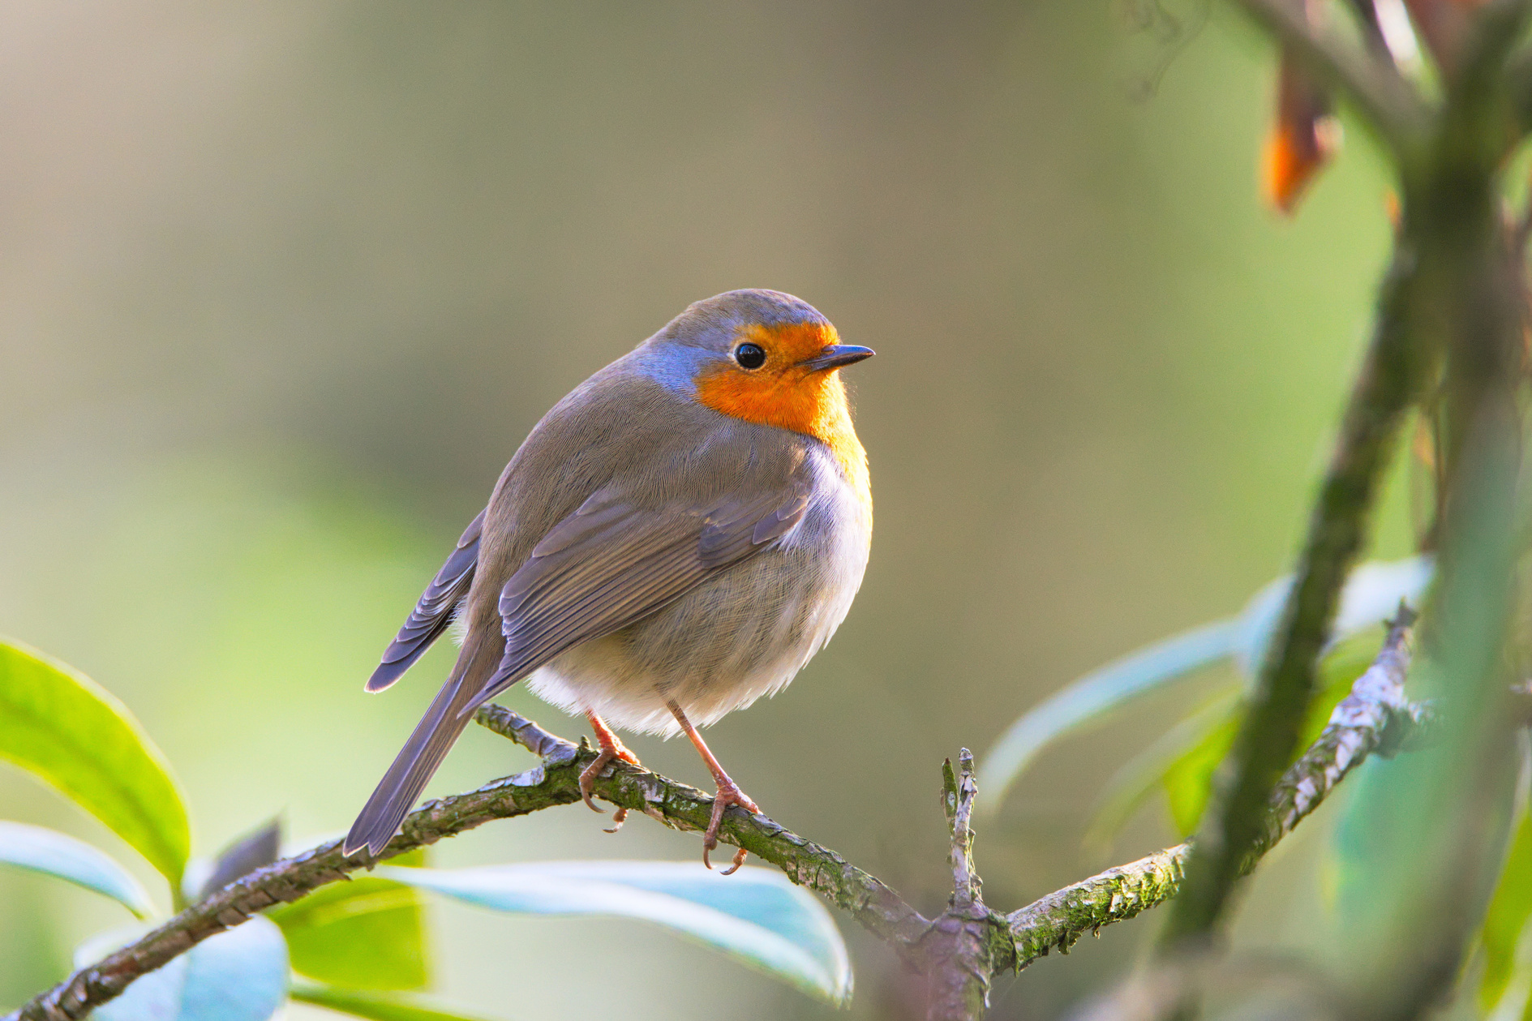
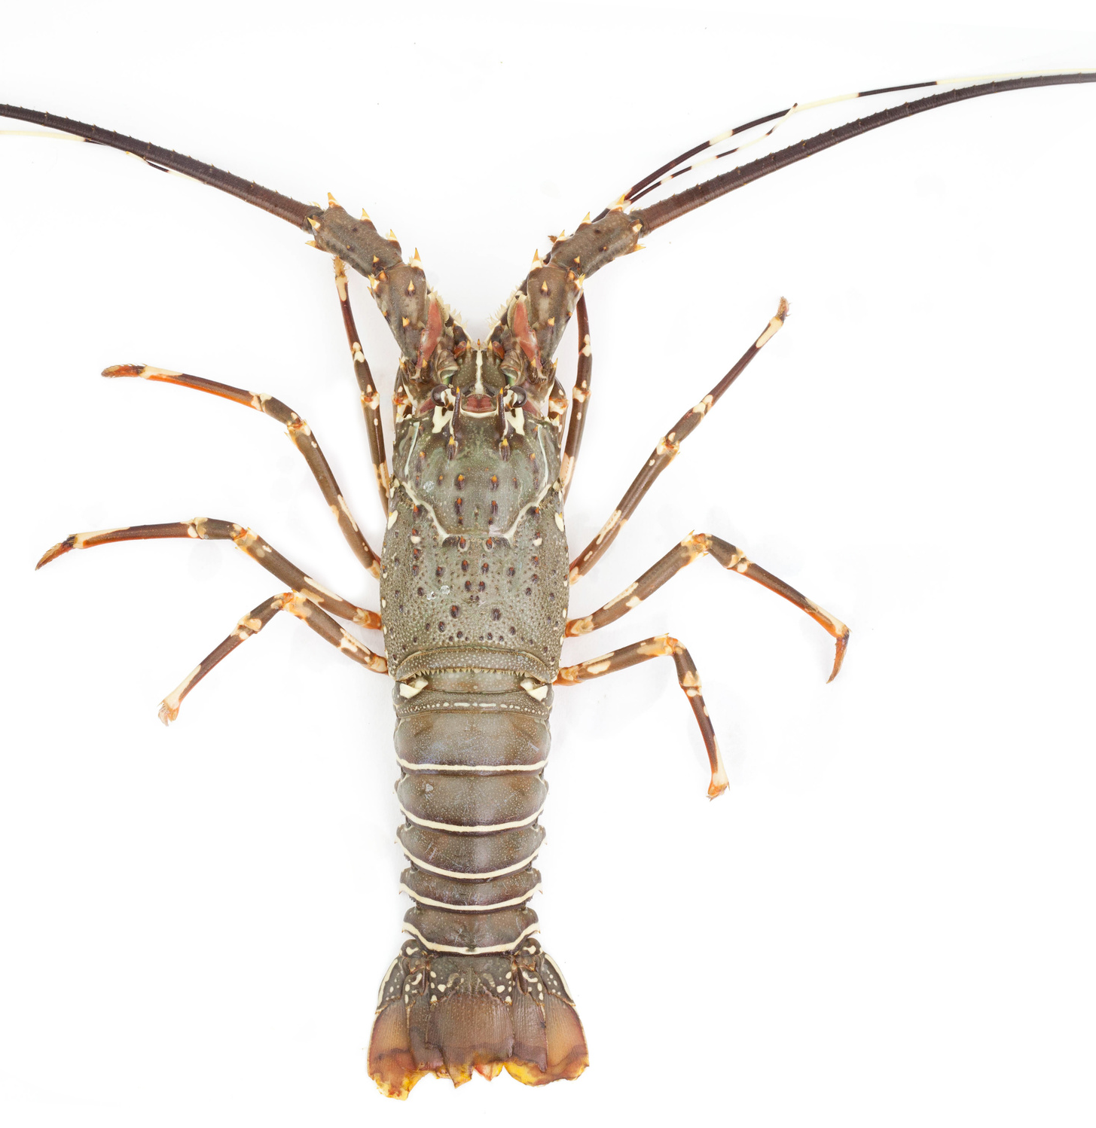
1. Sưu tầm tranh ảnh về một số con vật.
2. Giới thiệu tên và đặc điểm của các con vật đó.

Slide 19
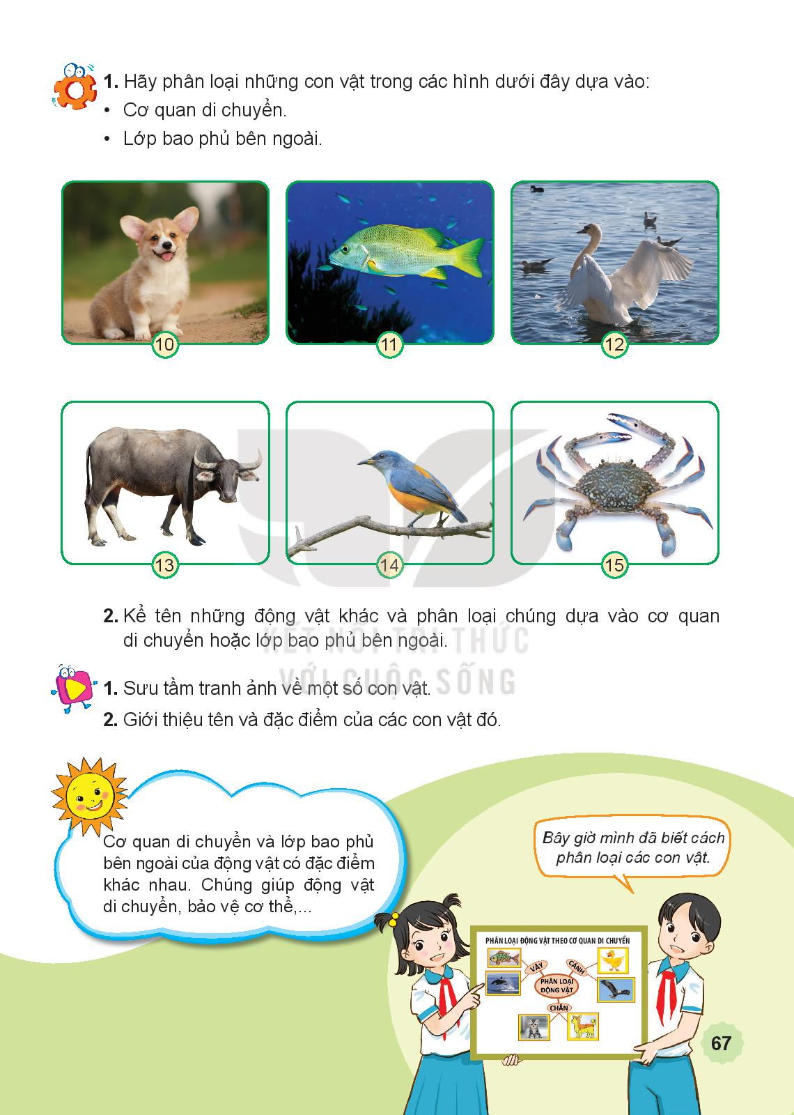

Slide 20
Củng cố - dặn dò

Slide 21
Hẹn gặp lại các em!

